Slide 1
L’annuaire LDAP

Slide 2
Présentation Générale

Slide 3
Présentation Générale
Identification (Qui êtes-vous ?)
  Prénom, Nom, Age, ..
Authentification (Prouvez-moi qui vous êtes ?)
  Montrez moi votre carte d’identité
  Donnez moi le code secret
Autorisation (Avez-vous le droit d’entrer?)
  D’accord, vous êtes sur la liste

Slide 4
Présentation Générale
Avant 1988
  Utilisation du fichier /etc/passwd pour les utilisateurs
    Base répliquée sur toutes les machines
root:x:0:0:root:/root:/bin/bash
mail:x:8:12:mail:/var/spool/mail:/sbin/nologin
puppet:x:52:52:puppetserver daemon:/opt/puppetlabs/server/data/puppetserver:/sbin/nologin
  Utilisation du fichier /etc/group pour les groupes
root:x:0:
mail:x:12:postfix
puppet:x:52:
  Utilisation du fichier /etc/shadow pour les mots de passe
root:$6$CCejoe092$C1JR9ynKrWLAakCw3r5Vuj3OaIEje891/:19394:0:99999:7:::
mail:*:19121:0:99999:7:::
puppet:!!:19394::::::

Slide 5
Présentation Générale
Après 1988
  Norme X.500 conçu pour
    Interconnecter les annuaires téléphoniques
    Faire un annuaire global
    Utilisation de modèles de données (schémas)
    Peut intégrer des nouveaux schémas
X.500 ISO/CEI 9594-1 Vue d'ensemble des concepts, modèles et services
X.501 ISO/CEI 9594-2 Modèles
X.509 ISO/CEI 9594-8 framework d'Authentification
X.512 ISO/CEI 9594-3 Définition de service
X.518 ISO/CEI 9594-4 Procédures pour les opérations distribuées
X.519 ISO/CEI 9594-5 Spécifications de protocoles
X.520 ISO/CEI 9594-6 Types d'attributs sélectionnés
X.521 ISO/CEI 9594-7 Classes d'objets sélectionnés
X.525 ISO/CEI 9594-9 Replication d'annuaire
X.530 ISO/CEI 9594-10 Administration d'annuaire

Slide 6
Présentation Générale
Les protocoles définis par X.500 inclus:
    DAP (Directory Access Protocol)
    DSP (Directory System Protocol)
    DISP (Directory Information Shadowing Protocol)
    DOP (Directory Operational Bindings Management Protocol)
Avantages
  Passage à l’échelle, fonctions avancées de recherche,…
Problèmes
  Conception très lourde (nombre de normes, protocoles, …)

Slide 7
Présentation Générale
"X.500 is too complex to support on desktops and over the Internet, so LDAP was created to provide this service 'for the rest of us'.“ (What is LDAP? Gracion.com.)
En 1993 LDAP, version simplifiée de X500 DAP, en s’appuyant sur TCP
    LDAPv1: RFC 1487
    LDAPv2: RFC 1777
    LDAPv3: RFC 4511
Les premières solutions apparaissent quelques années plus tard

Slide 8
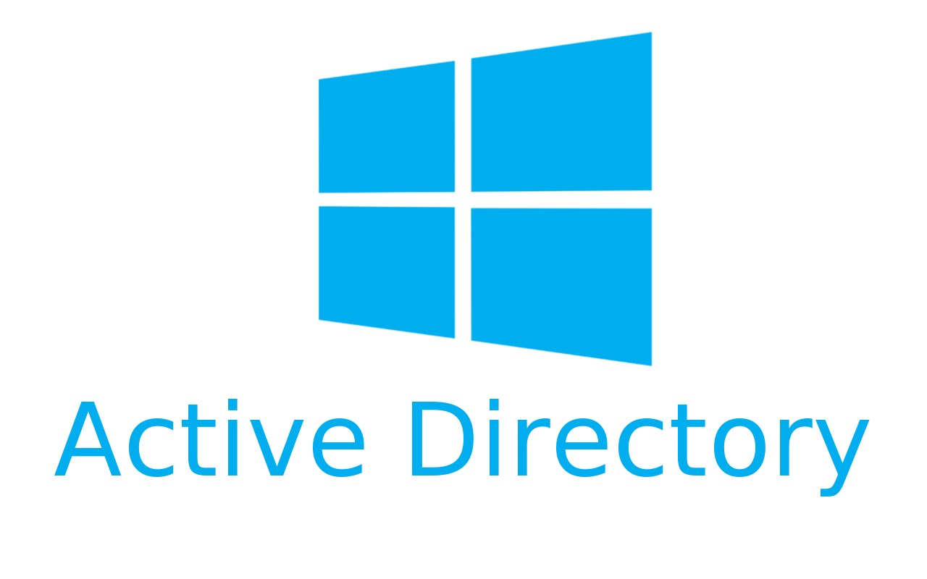


Présentation Générale
Principaux services LDAP
  OpenLDAP
  ActiveDirectory
  Apache Directory Server
  Red Hat Directory Server
  IBM Domino

Slide 9
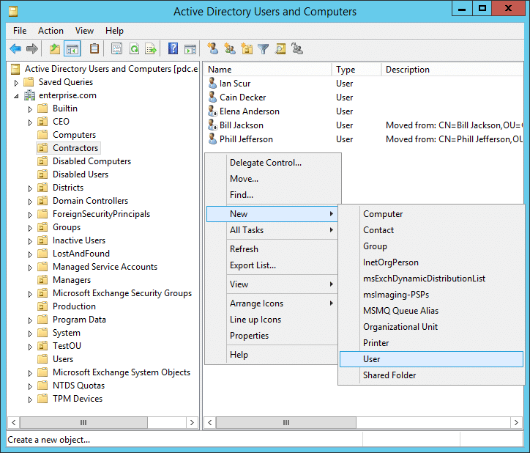
Présentation Générale
Un annuaire d’entreprise windows (Active Directory)

Slide 10
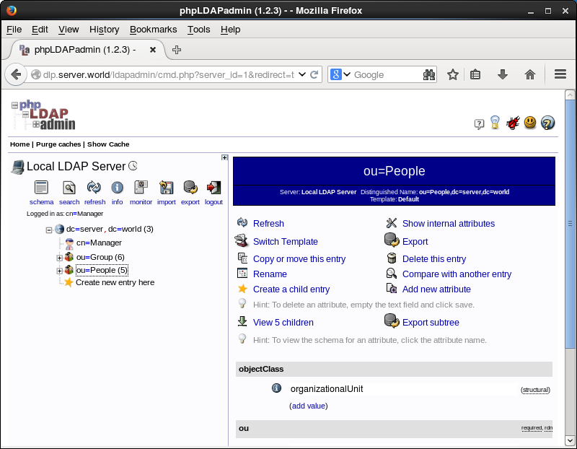
Présentation Générale
Un annuaire d’entreprise Linux (OpenLDAP avec phpldapadmin)

Slide 11
En Entreprise

Slide 12
En Entreprise
Utilisation
  Gestion des utilisateurs
    Nom, prénom, téléphone, numéro de badge, ...
  Référencer les postes de travail et serveurs
    Stocker des informations sur le matériel (localisation, numéro de série, ...)
  Faire des groupes
    De personnes, pour limiter des accès à des fichiers, des stations, …
    De mail, pour faire des listes de distribution
  Faire des objets techniques
    Alias mail, qui seront utilisés par les serveurs de messagerie

Slide 13
En Entreprise
Toutes les applications utilisent la même référence
  Logiciel RH
  Outlook/Thunderbird/Webmail
  Site web (portail intranet de l’entreprise)
  Le login sur les ordinateurs Windows, Linux, …

Slide 14
En Entreprise : HPC
Utilisation dans le HPC
  Gestion des utilisateurs
    Information sur l’utilisateur
      Prénom
      Nom de Famille
      Numéro de badge
      Téléphone
      Projet
    Information pour le système
      Uid
      Gid
      Home directory
      Shell par défaut (/bin/bash)

Slide 15
En Entreprise : HPC
Tous les services utilisent l’annuaire
  Nœud de login
    SSH, vérifie que l’utilisateur est dans un groupe autorisé
    Shell à lancer quand la personne se connecte
    Environnement de travail de l’utilisateur (Home directory)
  Stockage Distribué (exemple NFS)
    Uid/gid pour autoriser l’accès ou non aux fichiers
  Les services de visualisation à distance
Comment l’annuaire est renseigné ?
  Un outil/des scripts sont développés pour automatiser la gestion
    Gestion des droits de lecture et d’écriture
  La création dans l’annuaire n’est qu’une étape dans la création d’un compte
  On se sert également de l’annuaire pour les mails, groupes, …

Slide 16
Un annuaire LDAP

Slide 17
LDAP : Protocole
Lightweight Directory Access Protocol (LDAP)
  Interrogation/modification de services d’annuaire
  Un formalisme, une syntaxe pour accéder aux données
Devenu la norme pour les systèmes d’annuaire
  Souvent utilisé avec Kerberos (Authentification)
    Bien que LDAP permet l’authentification

Slide 18
LDAP : Concepts
Les concepts LDAP
  Nommage
    Comment sont nommées/organisées les données
  Fonctionnel
    Ce que l’on peut faire avec les données
  Information
    Qu’est-ce que l’on peut mettre comme données (type, …)
  Sécurité
    Qui accède à quelles données ? En lecture, en écriture ?
  Protocole d’accès
    Comment on requête ?
  Duplication
    Les mécanismes de réplication

Slide 19
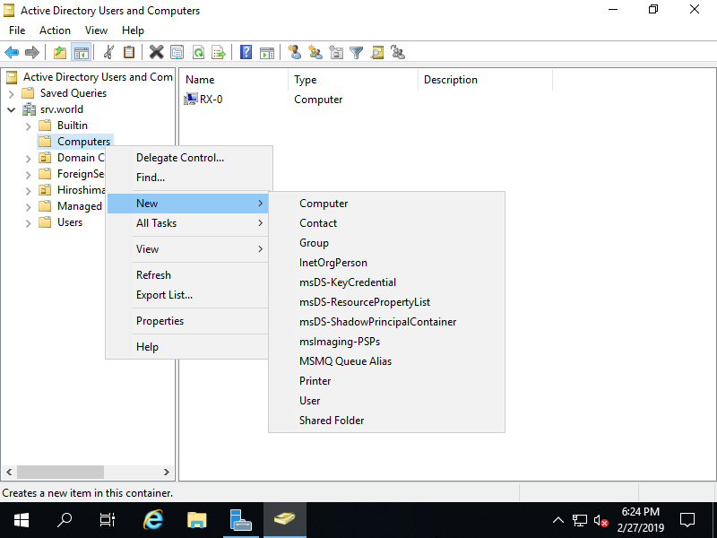
LDAP : Active Directory
LDAP et Kerberos intégré
  Version propriétaire
  Légères modifications par rapport au LDAP et Kerberos open source
Solution utilisée dans beaucoup d’entreprises
  Facilité d’intégration dans le parc de stations/produits microsoft
Attention aux différences
  Dans les schémas
  Sur certaines opérations
Plus
  Notion de domaines, de forêts
  Délégation d’administration
  Interface graphique

Slide 20
LDAP : OpenLDAP
Projet OpenLDAP créé en 1998
Version 2.6.4 (14 février 2023)
Présent dans (quasiment) toutes les distributions Linux
  Largement utilisé
Interface graphique avec « phpldapadmin »

Slide 21
LDAP
Définition LDAP
  dc - Domain Component
    exemple : « dc=google,dc=com »
  ou - Organizational Unit
    exemple : « ou=CEO »
  cn - Common Name
    exemple : « cn=Larry Page »
  DN - Distinguished Name
    Composé d’un RDN et l’ensemble des entrées parentes
    Exemple : « cn=Larry Page,ou=CEO,dc=google,dc=com »
    Une entrée indexée par un nom absolu (DN) peut être identifiée de manière unique dans l'arborescence.
  RDN - Relative Distinguished Name
    Un objet ne doit posséder qu'un RDN
    Le RDN doit être un nom unique dans la branche de l'objet (à un même niveau)
    Un RDN peut être composé d'un ensemble d'attributs. Le RDN est alors dit multivalué (exemple cn=Larry Page+mail=larry.page@gmail.com)

Slide 22
LDAP : schema
Schéma LDAP
  Les schémas de l’annuaire définissent les classes d’objets utilisables
    Les schémas sont definis dans le répertoire /etc/openldap/schema
  Toutes les entités de l’annuaire font forcément référence à un objet du schéma
  Pour que les mécanismes de réplication fonctionnent, tous les serveurs doivent avoir les mêmes schémas
    Sinon les objets ne seront pas répliqués
  Schema ObjectClass
    OID (Object Identifiers, exemple “1.23.456.7.89”)
    Nom (NAME)
    Description (DESC)
    Héritage (SUP)
    Catégorie (abstract, structural ou auxiliary)
    Attributs
      Obligatoires (MUST)
      Facultatifs (MAY)

Slide 23
LDAP : schema
Schéma ‘objectclass’
objectclass ( 0.9.2342.19200300.100.4.13 NAME 'domain'
SUP top STRUCTURAL
MUST domainComponent
MAY ( associatedName $ organizationName $ description $
businessCategory $ seeAlso $ searchGuide $ userPassword $
localityName $ stateOrProvinceName $ streetAddress $
physicalDeliveryOfficeName $ postalAddress $ postalCode $
postOfficeBox $ streetAddress $
facsimileTelephoneNumber $ internationalISDNNumber $
telephoneNumber $ teletexTerminalIdentifier $ telexNumber $
preferredDeliveryMethod $ destinationIndicator $
registeredAddress $ x121Address ) )
objectclass ( 2.5.6.5 NAME 'organizationalUnit'
DESC 'RFC2256: an organizational unit'
SUP top STRUCTURAL
MUST ou
MAY ( userPassword $ searchGuide $ seeAlso $ businessCategory $
x121Address $ registeredAddress $ destinationIndicator $
preferredDeliveryMethod $ telexNumber $ teletexTerminalIdentifier $
telephoneNumber $ internationaliSDNNumber $
facsimileTelephoneNumber $ street $ postOfficeBox $ postalCode $
postalAddress $ physicalDeliveryOfficeName $ st $ l $ description ) )

Slide 24
LDAP : schema
Chaque ‘objetclass’ a des attributs
Schéma attributetype
    OID (Object Identifiers, exemple “1.23.456.7.89”)
    Nom (NAME)
    Description (DESC)
    Méthode de comparaison (EQUALITY)
    Méthode de comparaison pour un sous-ensemble (SUBSTR)
    Règle pour le contenu (SYNTAX)
      OID{Taille MAX} SINGLE-VALUE/MULTI

Slide 25
LDAP : schema
Schéma ‘attributetype’
attributetype ( 2.5.4.20 NAME 'telephoneNumber'
DESC 'RFC2256: Telephone Number'
EQUALITY telephoneNumberMatch
SUBSTR telephoneNumberSubstringsMatch
SYNTAX 1.3.6.1.4.1.1466.115.121.1.50{32} )
attributetype ( 1.3.6.1.1.1.1.3 NAME 'homeDirectory'
DESC 'The absolute path to the home directory'
EQUALITY caseExactIA5Match
SYNTAX 1.3.6.1.4.1.1466.115.121.1.26 SINGLE-VALUE )
attributetype ( 0.9.2342.19200300.100.1.7 NAME 'photo'
DESC 'RFC1274: photo (G3 fax)'
SYNTAX 1.3.6.1.4.1.1466.115.121.1.23{25000} )

Slide 26
LDAP : schema
Les ‘objectclass’ les plus courants
  top
  organizationalUnit
  person
  organizationalPerson
  user
  group
  account
  posixAccount
  posixGroup

Slide 27
Lecture de l’annuaire

Slide 28
Lecture de l’annuaire
Rechercher des informations dans le LDAP
    base:
      Base DN de la recherche "dc=google,dc=com" ou "ou=CEO,dc=google,dc=com"
    scope:
      Périmètre de recherche (base, one, sub ou children)
    filter:
      Filtre de recherche (cn="Larry Page")
    List of attributs:
      Liste des attributs à retourner (mail)
Commande ldapsearch
  ldapsearch -h ldap.google.com -b "dc=google,dc=com" -s children cn="Larry Page" mail

Slide 29
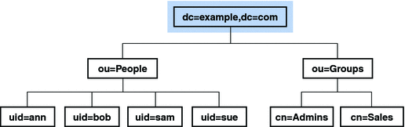
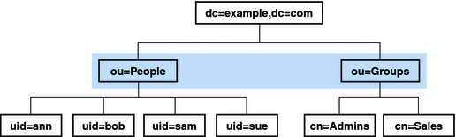
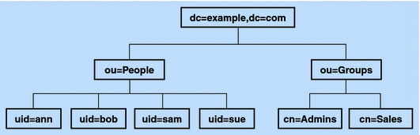
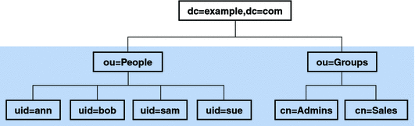
Lecture de l’annuaire
Les différents scopes
    base
    one
    sub
    children

Slide 30
Lecture de l’annuaire
Filtres de recherche
Filtre | Comparaison | Description
cn=macron | Egalité | Le CN égale Macron
cn=*acr* | Sous-chaîne | Le nom contient « acr »
cn=Mac* | Sous-chaîne | Le nom commence par Mac
uid=* | Existence | Le nom commence par Mac
cn~=Makron | Approximation | Se prononce de la même façon
(&(Firstname=Emmanuel)(JobTitle=President)) | ET | Tous les Emmanuel président
(|(Firstname=Emmanuel)(Firstname=Brigitte)) | OU | Emmanuel ou Brigitte
(!(mail)=*) | NON | Tous les utilisateurs qui n’ont pas de mail

Slide 31
Commande LDAP

Slide 32
Commande LDAP
Operation search (ldapsearch)
L’opération la plus courante
  La seule façon de consulter l’annuaire
La commande doit au moins connaître le serveur (option -h) et la base DN (option -b)
La configuration est fournie par le fichier /etc/openldap/ldap.conf
  Le fichier est lu par la commande ldapsearch
Requête anonyme
  ldapsearch -x -b <search_base> -h <ldap_host>
Requête authentifiée
  ldapsearch -b <search_base> -H <ldap_host> -D <bind_dn_user> -W
  ldapsearch -b <search_base> -H <ldap_host> -D <bind_dn_user> -w <secret>

Slide 33
Commande LDAP
Opération add (ldapadd)
Permet de créer un nouvel objet
  Depuis un schéma (objectClass)
  Avec un DN
  Avec une liste d’attributs
Conditions
  Il faut créer l’entrée racine du domaine en 1er
  L’OU parente doit exister
  Il n’existe pas d’entrée du même nom
  Les attributs correspondent au(x) schéma(s)
  L’utilisateur dispose des accès

Slide 34
Commande LDAP
Opération add (ldapadd)
ldapadd -f add.ldif -D <bind_dn_user> -W
Contenu de add.ldif
La commande ‘ldapmodify’ permet aussi d’ajouter des entrées
    La commande ‘ldapadd’ n’est donc pas indispensable
dn: dc=google,dc=com
dc: google
objectClass: top
objectClass: domain
dn: ou=CEO,dc=google,dc=com
objectClass: organizationalUnit
ou: CEO # falculatif, sera utilisé par défaut
dn: cn=pagel,ou=CEO,dc=google,dc=com
objectClass: person
objectClass: posixAccount
sn: Larry Page
uid: pagel
uidNumber: 1001
gidNumber: 666
homeDirectory: /home/pagel
description: boss

Slide 35
Commande LDAP
Opération add, modify, modrdn, delete (ldapmodify)
ldapmodify -f modify.ldif -D <bind_dn_user> -W
La commande ‘ldapmodify’ permet la gestion de toutes les objets de la base LDAP
C’est le paramètre ‘changetype‘ qui va definir quelle action sera effectuée (exemple changetype: add)
dn: cn=hassans,ou=CEO,dc=google,dc=com
changetype: add
objectClass: inetOrgPerson
sn: Scott Hassan
uid: hassans
mail: scott.hassan@gmail.com
employeeType: boss

Slide 36
Commande LDAP
Opération add, modify, modrdn, delete (ldapmodify)
Syntaxe pour pour le « changetype: modify », peut utiliser les valeurs add, replace et delete
Exemple
dn: cn=pagel,ou=CEO,dc=google,dc=com
changetype: modify
[add,replace,delete]: [attribute]
[attribute]: [attribute_value]
dn: cn=pagel,ou=CEO,dc=google,dc=com
changetype: modify
replace: description
description: Bossssssss

Slide 37
Commande LDAP
Opération add, modify, modrdn, delete (ldapmodify)
Syntaxe pour le « changetype: delete »
Syntaxe pour le « changetype: modrdn»
L’option ‘deleteoldrn’ définit si on conserve l’ancien RDN (le RDN est conservé avec 0 et supprimé avec 1)
dn: cn=pagel,ou=CEO,dc=google,dc=com
changetype: delete
dn: cn=pagel,ou=CEO,dc=google,dc=com
changetype: modrdn
newrdn: uid=pagelarry
deleteoldrdn: [0|1]

Slide 38
Commande LDAP
Opération change password (ldappasswd)
ldappasswd -D "<bind_dn_user>" -x -W -A -S
  La commande va authentifier l’utisateur
  Demander son ancier mot de passe
  Demander le nouveau mot de passe
ldappasswd -D "<root_dn>" -x -W -S "<bind_dn_user>"
  Pour modifier le mot de passe d’un utilisateur avec le compte rootdn
On peut modifier le mot de passe comme un autre attribut avec ldapmodify « changetype: modify »
La commande « /usr/sbin/slappasswd [-h <hash>] » retourne un SSHA qui peut être utilisé dans le LDAP
dn: cn=pagel,ou=CEO,dc=google,dc=com
changetype: modify
replace: userPassword
userPassword: {SSHA}zpMU4swtZrSCEnpTwhcPg8YoUsfHAinu

Slide 39
Commande LDAP
Ligne de commande
  ldapadd -> Ajout
  ldapdelete -> Suppression
  ldapmodify -> Modification
  ldappasswd -> Changement de MDP
  ldapurl -> Génération d’url ldap
  ldapcompare -> Comparaison
  ldapexop -> Opérations étendues
  ldapmodrdn -> Renommage
  ldapsearch -> Recherche
  ldapwhoami -> Qui suis-je
Les pages de MAN sont à jour !

Slide 40
Serveur OpenLDAP

Slide 41
Serveur OpenLDAP
Service slapd
  Gestion du service avec systemctl
Configuration du service
  /etc/openldap/slapd.conf
    « Warning: Usage of a configuration file is obsolete! » (depuis plus de 10 ans)
    Il est toujours possible d’utiliser le fichier slapd.conf
    La commande « slaptest -f /etc/openldap/slapd.conf -F /etc/openldap/slapd.d/ » génère le répertoire slapd.d depuis le ficher de configuration
    Pour des raisons pratiques, « slapd.conf » sera utilisé en cours et TP
    Attention à l’ordre des paramètres dans le fichier !
  /etc/openldap/slapd.d
    Répertoire présent lors de l’installation du package « openldap-server »
    Doit être modifié avec ldapmodify
    Permet de modifier la configuration du serveur « cn=config » dynamiquement

Slide 42
Serveur OpenLDAP
Configuration slapd.conf
  Liste des schémas inclus dans la configuration ( minimum core et cosine)
  Emplacement des fichiers slapd.args et slapd.pid
    L’emplacement par défaut du service ne fonctionne pas avec CentOS/RedHat (l’emplacement est bien défini dans la config slapd.d)
include /etc/openldap/schema/core.schema
include /etc/openldap/schema/cosine.schema
include /etc/openldap/schema/<martinealaplage>.schema
argsfile /var/run/openldap/slapd.args
pidfile /var/run/openldap/slapd.pid

Slide 43
Serveur OpenLDAP
Configuration slapd.conf
  Gestion des « logs »
  SLAPD utilise ‘local4’ pour ses logs, la configuration doit être en place dans rsyslog
  Penser à configurer le logrotate, les logs SLAPD peuvent être volumineux
#loglevel <niveau_de_log>
# 0 : no debug
# -1 : enable all debug
# ...
loglevel 0
local4.* /var/log/slapd.log

Slide 44
Serveur OpenLDAP
Configuration slapd.conf
  Gestion des « access »
    Ressource :
      * : toutes les entrées
      dn[.scope] : un objet ou un périmètre (dn.exact, dn.one, dn.subtree ou dn.children) (dn.subtree="ou=CEO,dc=google,dc=com")
      filtrer : filtre LDAP (filter="(OU=CEO)")
      attrs : attribut(s) (attrs=mail)
    À qui :
      * : tout le monde
      anonymous : les utilisateurs non connectés
      users : les utilisateurs connectés (via un BIND)
      self : porte sur l'utilisateur lui-même
      dn.[specifier] : un DN (peut être un DN exact, subtree ou children)
      group.[specifier] : un groupe LDAP
      Autres : peername.ip (correspondance avec une IP), domain.[exact|regex], etc...
acces to [ressource]
by [à qui] [type de droit write, read, none, ...]
by [à qui] [type de droit]
by self write
by user read
by anonymous auth

Slide 45
Serveur OpenLDAP
Configuration slapd.conf
  Gestion des certificats pour ldaps
  C’est dans le fichier /etc/sysconfig/slapd que sera gérée l’utilisation ou non du ldaps
TLSCACertificatePath /etc/openldap/certs
TLSCertificateFile /etc/openldap/certs/domain.pem
TLSCertificateKeyFile /etc/openldap/certs/domain.pem
# - default: ldapi:/// ldap:///
# - example: ldapi:/// ldap://127.0.0.1/ ldap://10.0.0.1:1389/ ldaps:///
SLAPD_URLS="ldapi:/// ldap:///"

Slide 46
Serveur OpenLDAP
Configuration slapd.conf
  Définition de la base de données et du répertoire utilisé pour le stockage
    Attention aux droits (ldap:ldap) sur le ‘directory’
  Définition du compte ‘admin’ pour la base, utilisé par défaut pour modifier la base
  Gestion des indexes, en fonction de vos besoins, utile pour les bases volumineuses (à gérer en fonction des schémas)
  Activation du monitoring, permet au service de vérifier l’état de la base
database bdb
suffix "dc=google,dc=com"
directory /var/lib/ldap
rootdn "cn=admin,dc=google,dc=com"
rootpw "motdepasseadmin"
index objectClass eq,pres
index ou,cn,mail,surname,givenname eq,pres,sub
index uidNumber,gidNumber,loginShell eq,pres
database monitor

Slide 47
Serveur OpenLDAP
Configuration slapd.conf
  Gestion des réplications
    deux types possibles « Master - Slave » ou «Multi - Master »
    Pour une gestion « Master - Slave », ajouter la configuration suivante sur le serveur « slave »
      moduleload syncprov.la se déclare avant la déclaration de la base
      syncrepl se déclare après la déclaration de la base
  Les options « moduleload syncprov.la » et « overlay syncprov » doivent être présentes sur le master
moduleload syncprov.la
[...]
overlay syncprov
syncrepl rid=001
provider=ldap://serveur_master
type=refreshAndPersist
interval=00:00:00:10
retry="5 10 60 +"
searchbase="dc=google,dc=com”
filter="(objectClass=*)"
scope=sub

Slide 48
Serveur OpenLDAP
Configuration slapd.conf
  Gestion des réplications
    Pour une gestion « Multi - Master », ajouter la configuration suivante sur tous les serveurs
moduleload syncprov.la
[...]
ServerID 1 "ldap://ldap1"
ServerID 2 "ldap://ldap2"
overlay syncprov
syncrepl rid=001
provider=ldap://lautre_serveur_ldap
type=refreshAndPersist
interval=00:00:00:10
retry="5 10 60 +"
searchbase="dc=google,dc=com"
filter="(objectClass=*)"
scope=sub
MirrorMode on

Slide 49
Serveur OpenLDAP
Configuration slapd.conf
  OpenLDAP peut fonctionner avec une authentification extérieure
  L’utilisation de kerberos est particulièrement pratique
    Il faut une configuration valide sur le serveur LDAP
    Il faut qu’OpenLDAP dispose d’une keytab ‘ldap/<fqdn>@<REALM>’
    La configuration pour utiliser GSSAPI pour le serveur et les clients
#
# Configuration utilisé pour répondre aux requêtes
#
sasl-host <fqdn>
sasl-realm <REALM>
sasl-secprops noplain,noactive,noanonymous
#
# Configuration pour l’administration
#
rootdn "uid=ldap/<fqdn>,cn=<domain>,cn=gssapi,cn=auth"
#
# Permet aussi la gestion des accès
#
access to *
by dn="uid=host/<fqdn>,cn=<domain>,cn=gssapi,cn=auth" write
by dn.children="cn=<domain>,cn=gssapi,cn=auth" read

Slide 50
Client OpenLDAP

Slide 51
Client OpenLDAP
SSSD (System Security Services Daemon)
  Garde en mémoire les identités et les authentifications
NSLCD
  Garde en mémoire les identités
L’ensemble des logiciels qui ont besoin de l’identité d’un utilisateur
  Routage de mails
  Système de fichiers
  …

Slide 52
Client OpenLDAP
Configuration du fichier /etc/openldap/ldap.conf avec l’utilisation de kerberos (GSSAPI) et LDAPS
  Seules les options BASE et URI sont nécessaires pour un bon fonctionnement
Le fichier de configuration est uniquement utilisé pour les commandes « ldap » ou « slapd »
#
# LDAP Defaults
#
# See ldap.conf(5) for details
# This file should be world readable but not world writable.
BASE dc=google,dc=com
URI ldaps://ldap1.google.com ldaps://ldap2.google.com
#SIZELIMIT 12
#TIMELIMIT 15
#DEREF never
TLS_CACERT /etc/pki/ca-trust/source/anchors/google.crt
SASL_MECH gssapi

Slide 53
Client OpenLDAP
Pour que le système soit capable d’utiliser les utilisateurs du LDAP, il faut gérer le ‘provider’
  /etc/nsswitch.conf
    passwd: files sss
    group: files sss
    shadow: files sss
Les systèmes de la famille ‘RedHat’ utilisent le service sssd
  /etc/sssd/sssd.conf
Pour authentifier les utilisateurs avec LDAPs/SSSD
  Il faut modifier les « pam » (system-auth et password-auth) afin d’utiliser pam_sss.so
  Utiliser le chiffrement (LDAPs), SSSD n’autorise pas de mot de passe en clair
[domain/ldap_google]
ldap_search_base = dc=google,dc=com
ldap_uri = ldaps://ldap1.google.com,ldaps://ldap2.google.com
id_provider = ldap
auth_provider = ldap
enumerate = true
ldap_tls_cacertdir = /etc/pki/ca-trust/source/anchors
[sssd]
domains = ldap_google
services = nss, pam

Slide 54
Exemple d’architecture

Slide 55
Architecture LDAP
Architecture d’un Centre de Calcul #1
Centre De Calcul
ZA (zone d’administration)
base=’dc=admin,dc=cdc,dc=fr’
Serveur
LDAP
Serveur
LDAP
ZS (zone de service)
ccc.cdc.fr
base=’dc=part1,dc=cdc,dc=fr’
base=’dc=part2,dc=cdc,dc=fr’
base=’dc=part3,dc=cdc,dc=fr’
Serveur
LDAP
Serveur
LDAP
Serveur
LDAP
Serveur
LDAP
Serveur
LDAP
Serveur
LDAP
Multi-Master
Master-Slave

Slide 56
Architecture LDAP
Architecture d’un Centre de Calcul #2
Centre De Calcul
ZA (zone d’administration)
base=’dc=admin,dc=cdc,dc=fr’
Serveur
LDAP
Serveur
LDAP
ZS (zone de service)
base=’dc=part1,dc=cdc,dc=fr’
base=’dc=part2,dc=cdc,dc=fr’
base=’dc=part3,dc=cdc,dc=fr’
Serveur
LDAP
Serveur
LDAP
part1.ccc.cdc.fr
part1.ccc.cdc.fr
part1.ccc.cdc.fr
Serveur
LDAP
Serveur
LDAP
Serveur
DNS
Serveur
LDAP
Multi-Master
Master-Slave

Slide 57
Architecture LDAP
Architecture d’un Centre de Calcul #3
Centre De Calcul
ZA (zone d’administration)
base=’dc=admin,dc=cdc,dc=fr’
Serveur
LDAP
Serveur
LDAP
ZS (zone de service)
base=’dc=part1,dc=cdc,dc=fr’
base=’dc=part2,dc=cdc,dc=fr’
base=’dc=part3,dc=cdc,dc=fr’
Serveur
LDAP
Serveur
LDAP
part1.ccc.cdc.fr
part1.ccc.cdc.fr
part1.ccc.cdc.fr
Serveur
LDAP
Serveur
LDAP
Serveur
DNS
Serveur
LDAP
Multi-Master
Master-Slave

Slide 58
Architecture LDAP
Architecture d’un Centre de Calcul #4
Centre De Calcul
ZA (zone d’administration)
base=’dc=admin,dc=cdc,dc=fr’
Serveur
LDAP
Serveur
LDAP
ZS (zone de service)
base=’dc=part1,dc=cdc,dc=fr’
base=’dc=part2,dc=cdc,dc=fr’
base=’dc=part3,dc=cdc,dc=fr’
Serveur
LDAP
Serveur
LDAP
part1.ccc.cdc.fr
part1.ccc.cdc.fr
part1.ccc.cdc.fr
Client
LDAP
vers ZS
Client
LDAP
vers ZS
Client
LDAP
vers ZS
Multi-Master
Master-Slave

Slide 59
Question ?

